Slide 1
목차
성별에 따른 버즈량(검색량) 비교
갱년기 증상과 함께 관리하는 증상 TOP20
갱년기 토픽모델링링
갱년기 증상별 대응방법(CONCOR 분석)
일반의약품 긍부정율
건기식 긍부정율

Slide 2


01. 데이터 수집 및 분석
채널별 데이터 수집량
채널 : 네이버 블로그
날짜 : 23.01.01~23.06.30
"갱년기" -남성 → 80,568건
"갱년기" -여성 → 37,060건
"갱년기" +여성 +남성 → 20,602건
참고 : "갱년기” → 104,689건
채널 : 네이버 카페
날짜 : 23.01.01~23.06.30
"갱년기" -남성 → 3,595건
"갱년기" -여성 → 6,987건
"갱년기" +여성 +남성 → 1,147건
참고 : "갱년기” → 32,183건

Slide 3

01. 데이터 수집 및 분석
데이터 정제량 (검색키워드 : “여성갱년기” -”남성갱년기”)
기존 원문데이터량 : 14,223건
가비지데이터 삭제 후 원문데이터량 : 14,050건
1.3% 삭제
삭제키워드
캐시 | 25
퀴즈 | 13
정답 | 30
기타 | 105
캐시워크에서 진행하는 퀴즈 문제나 정답을 공유하는 글들이 많아서 관련 내용을 삭제함

Slide 4
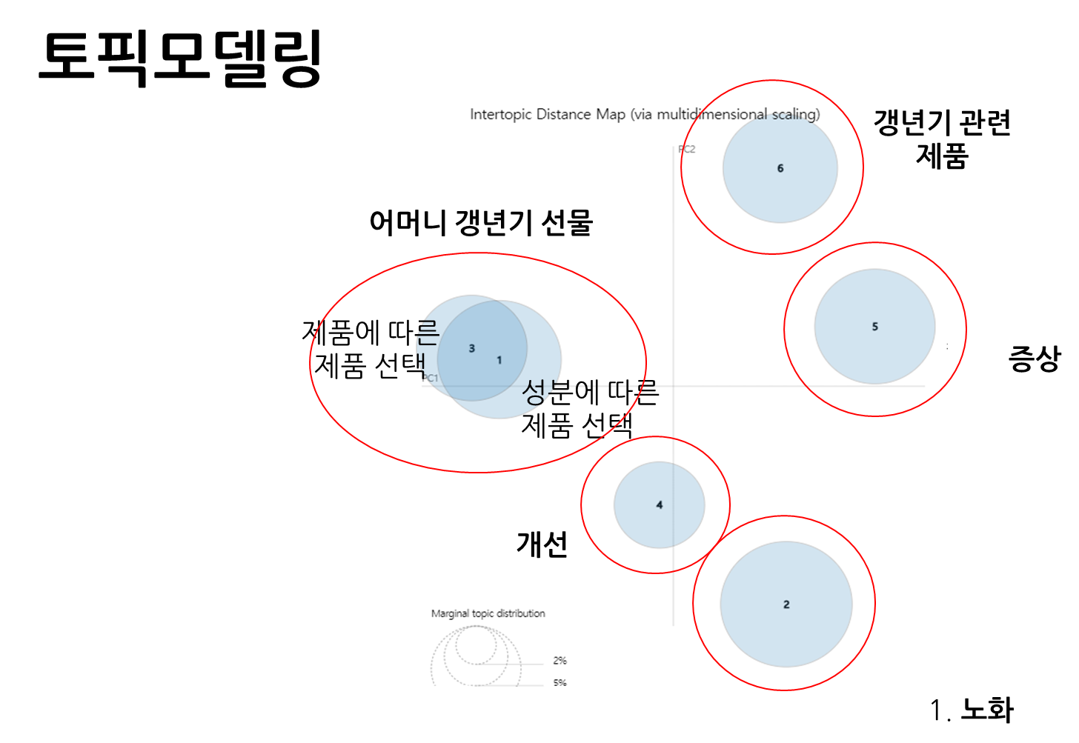
03. 토픽모델링ㅇㅇ
ㅇㅇㅇㅇㅇㅇㅇㅇㅇㅇ
갱년기 관련한 토픽모델링 진행이 필요하다고 생각되어 “갱년기 토픽모델링”을 진행해보았습니다
증상
노화

Slide 5
03. 토픽모델링
그룹화 | 속한 토픽 그룹 | 메인 토픽 주제 | 비율 | 주요키워드
노화 | 2 | 노화 | 21.5% | 폐경, 갱년기 증상, 나이, 신체, 감소, 호르몬. 40대, 50대, 난소, 시작, 검사, 노화, 원인, 여성호르몬
어머니 갱년기 선물 | 1 | 성분 따른 제품선택 | 19.0% | 영양제, 건강, 추천, 도움, 제품, 백수오, 엄마, 추출물, 원료, 효능, 루바브, 회화나무 열매, 50대
 | 3 | 증상 따른 제품선택 | 15.2% | 보스웰리아, 개선, 보스웰리아, 도움, 식품, 유산균, 제품, 선물, 수축, 수술,탈모, 증상
개선 | 4 | 개선 | 10.2% | 증상, 갱년기증상, 관리, 누구나, 중년, 건강, 섭취, 증상개선, 감소, 도움, 인정받다, 증상완회, 결과
증상 | 5 | 증상 | 18.0% | 증상, 도움, 불면증, 예방, 우울증, 개선, 질환, 안면홍조, 장애, 치료, 증상완화, 골다공증, 수면, 피부, 홍조
여성호르몬 분비 식물성 성분 | 6 | 여성호르몬 분비 식물성 성분 | 16.2% | 도움, 증상완화, 석류, 성분, 여성호르몬, 식품, 홍삼, 효능, 증상개선, 이소플라본, 함유, 효과, 작용, 섭취, 제품

Slide 6
02. 갱년기 증상 TOP50
그냥 증상 상위 50개 입력? (갱년기증상, 함께 관리하는 증상 구별 말고?)

Slide 7
02. 갱년기 증상과 함께 관리하는 증상 TOP20
(갱년기 증상 VS 갱년기 증상과 함께 관리하는 증상)
둘 다 빈도수 30이상인 것들로 고정
갱년기증상
폐경 | 1068
불면증(수면장애) | 898
우울증 | 649
노화 | 617
골다공증 | 515
안면홍조 | 510
탈모 | 351
홍조 | 345
열감 | 291
요실금 | 218
우울 | 206
질건조증 | 198
생리불순 | 183
스트레스 | 179
생리통 | 178
혈액순환 | 153
기억력 | 148
두통 | 133
관절통 | 88

Slide 8
02. 갱년기 증상과 함께 관리하는 증상 TOP20
(갱년기 증상 VS 갱년기 증상과 함께 관리하는 증상)
둘 다 빈도수 30이상인 것들로 고정
갱년기 증상과 함께 관리하는 증상
당뇨 | 117
유방암 | 112
심혈관질환 | 107
비만 | 103
고혈압 | 92
빈혈 | 89
난임 | 81
치매 | 73
관절염 | 73
만성피로 | 59
방광염 | 58
소화불량 | 53
감기 | 52
근육통 | 52
신장 | 48
대하증 | 37
수족냉증 | 34
냄새 | 34
가슴두근거림 | 34
이석증 | 32

Slide 9
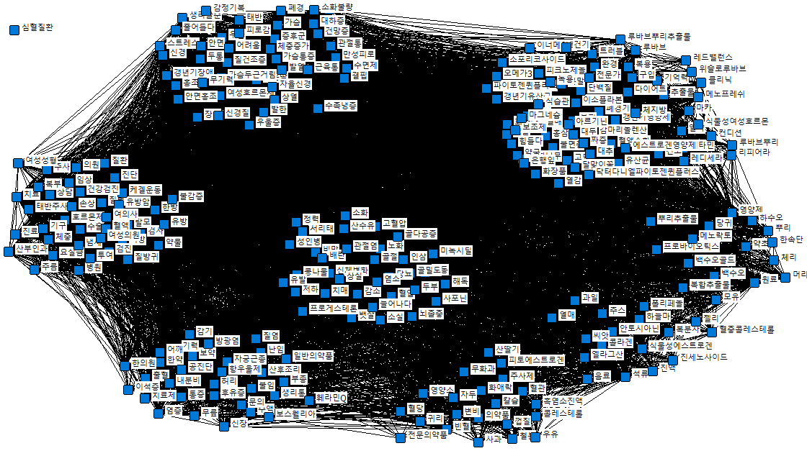
04. CONCOR분석
BASE : N= 260
갱년기 증상
건강기능식품 성분
산부인과
갱년기 합병증
한의학
대응방법:
한의학
대응방법:
식물성 물질
일반의약품 사용상황
대응방법: 그 외
(식품, 전문의약품)

Slide 10
교수님!
일반의약품에 대한 인식(토픽모델링) : 해당 토픽모델링을 진행하기에는 데이터량이 부족하여 논의가 필요합니다.!

Slide 11
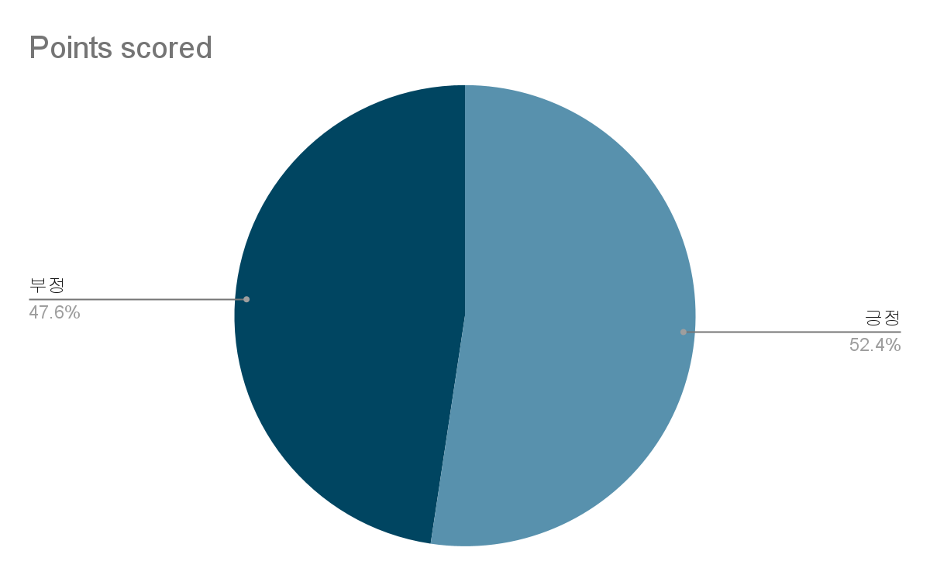
05. 일반 의약품 긍부정
긍정
효과없음: 효과가 느림, 몸에 안맞음(30%)
부작용: 몸에 안맞음, 부작용 우려(60%)
구매 접근성 불편: 택배 구입 어려움(10%)
BASE:10
안전:믿을수 있는, 안전한(36.4%)
효과 : 몸에 잘 받는, 효능이 좋은,증상완화 (54.5%)
인지도: 유명한 (9.1%)
BASE:11

Slide 12
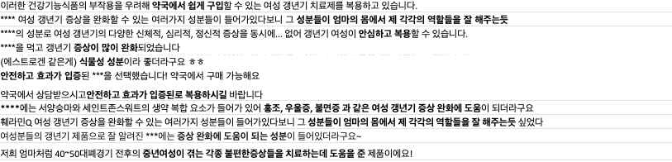
05. 일반 의약품 긍부정
긍정
긍정 키워드
안전:믿을수 있는, 안전한(36.4%)
효과 : 몸에 잘 받는, 효능이 좋은,증상완화 (54.5%)
인지도: 유명한 (9.1%)
BASE:11

Slide 13
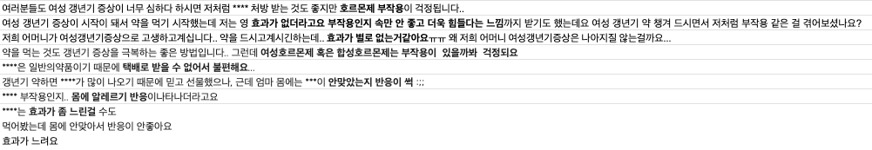
05. 일반 의약품 긍부정
부정
긍정 키워드
효과없음: 효과가 느림, 몸에 안맞음(30%)
부작용: 몸에 안맞음, 부작용 우려(60%)
구매 접근성 불편: 택배 구입 어려움(10%)
BASE:10

Slide 14
교수님!
건강기능식품에 대한 인식(토픽모델링) : 해당 부분 아직 완성하지 못하여(이유:데이터량부족 및 재확인 필요) 팀원들과 추후 1차가이드라인 피드백 해주시면 추가로 보충해서 2차 가이드라인에 추가 보충하겠습니다.감사합니다.

Slide 15
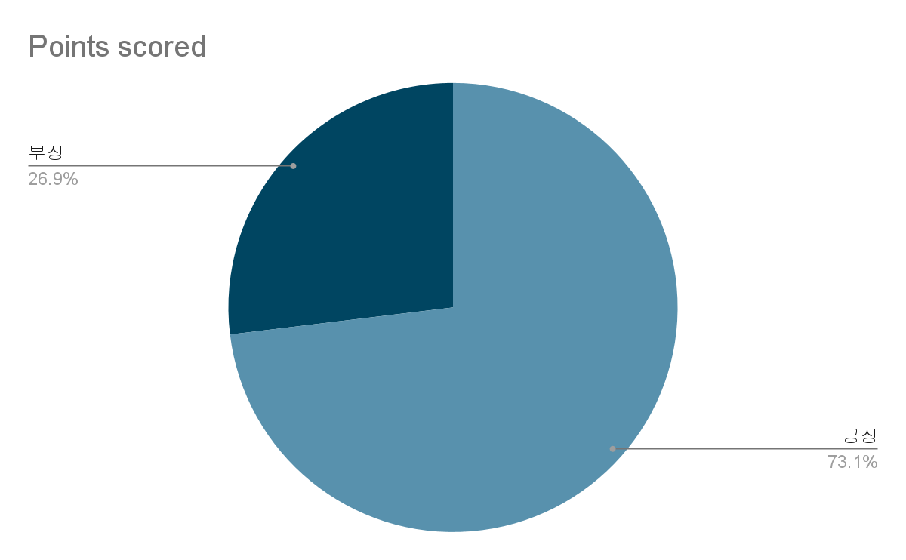
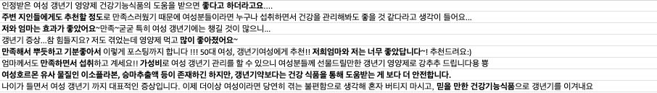
06. 건강기능식품 긍부정
긍정
긍정 키워드
만족 : 좋다, 추천, 뿌듯, 개선(36.8%) 안전: 믿을 수 있는, 안전한 영양소, 원료(41.2%) 효과: 괜찮은, 탁월한(15.1%) 가격: 저렴(5.26%)
BASE : 19

Slide 16
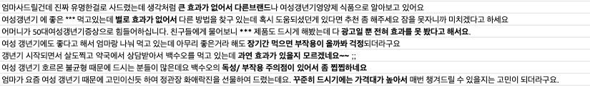
06. 건강기능식품 긍부정
부정
긍정 키워드
효과없음: 큰 효과, 별 효과가 없음(57.1%)
부작용: 장기 섭취, 독한 성분 부작용 우려,(28.6%)
가격: 높은 가격대(14.3%)
BASE:7

Slide 17
06. 건강기능식품 브랜드 Top20
건기식 Top20

Slide 18
06. 건강기능식품 브랜드 Top6
건기식 Top6 브랜드와 선택 이유
1. 백수오골드
2. 리피어라
3. 메노락토
4. 메노프레쉬
5. 파이토젠퀸플러스
6. 화애락

